Slide 1

ESTRATÉGIAS PARA O SUCESSO:
PETS CÔNJUGES
GDE Cláudio Takata e Marie
Ano Rotário 2017-2018
Planejando um evento!
Maria Laiz A. M. Zanardo
Rotary Club São Caetano do Sul Olímpico
Itapecerica da Serra, 11 de março de 2017

Slide 2

O QUE É UM EVENTO?
É a soma de esforços e ações planejadas com o objetivo de alcançar resultados definidos junto ao seu público-alvo.

Slide 3
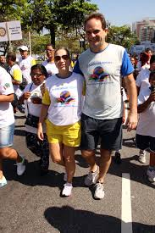
O QUE É UM EVENTO?
É a realização de ato comemorativo, com ou sem finalidade mercadológica, visando apresentar, conquistar ou recuperar seu
público-alvo.

Slide 4
QUEM É NOSSO PÚBLICO-ALVO?
DEPENDE:
DO TIPO DE EVENTO...
DOS OBJETIVOS A ALCANÇAR...

Slide 5
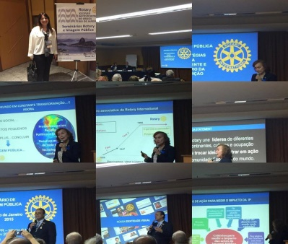
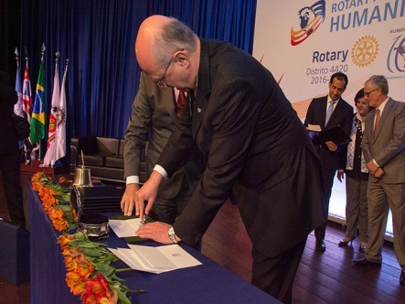
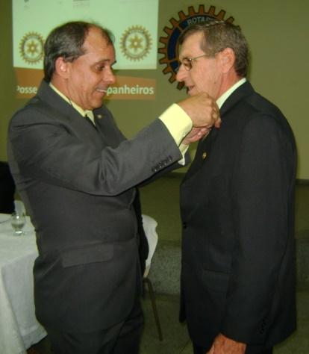
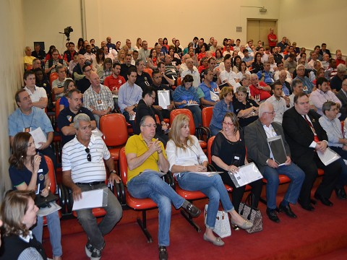
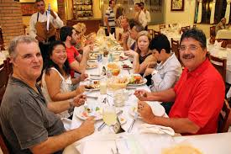
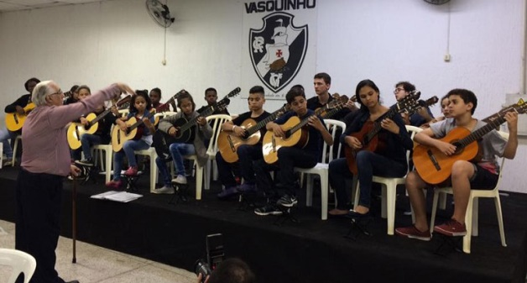
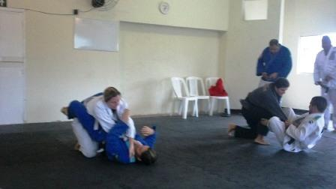
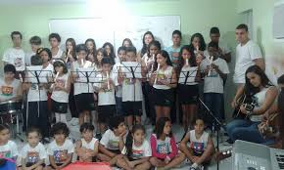

EVENTOS
OBJETIVOS
Educativo
Social
Ampliar
conscientização rotária
Atrair novos associados
Companheirismo
Prestação de serviços
Desportivo
Cultural

Slide 6
QUE RESULTADO DE EVENTO QUEREMOS OFERECER A ESSE PÚBLICO-ALVO?

Slide 7

QUERO UM EVENTO DE SUCESSO?
ENCANTAMENTO!
CORTESIA!
SUPRESA!
ORGANIZAÇÃO!
ALEGRIA!
CRIATIVIDADE!

Slide 8
PLANEJAMENTO!

Slide 9
QUERO UM EVENTO DE SUCESSO...
1º passo: PLANEJAR
Definição dos objetivos
E os recursos?
Como alcançá-los?

Slide 10
QUERO UM EVENTO DE SUCESSO...
2º passo: OPERACIONALIZAÇÃO
Estabelecer comissão engajada
Definir todas as etapas
(preparação, execução e avaliação)
Qualidade nos preparativos

Slide 11
SEJA O CENÁRIO...
Meu clube tem dez associados e precisamos angariar fundos para reformar a cozinha de um abrigo de menores. O custo dos materiais e da mão-de-obra ficará em torno de R$10.000,00. Caso seja necessário trocar a fiação do abrigo, o custo adicional será de R$ 3.000,00.
A Comissão de eventos, composta por duas pessoas, resolveu fazer uma Noite da Pizza, que o clube já tem expertise e local adequado para comportar 150 pessoas.
Habitualmente, este evento tem um superávit de R$ 2.500,00 em função da localidade do clube e dos poucos associados.
Será utilizado como exemplo até o final da apresentação

Slide 12





ANÁLISE CRÍTICA DO CENÁRIO
Noite da pizza para angariar R$ 10.000,00
Superávit habitual de R$ 2.500,00
Planejar cada tarefa a ser feita e os prazos...
Definir responsáveis
Determinar o custo...

Slide 13

QUERO UM EVENTO DE SUCESSO...
ALGUMAS FERRAMENTAS
É uma sigla em inglês:
S - específicos,
M - mensuráveis,
A - atingíveis,
R - realistas e
T - definidos no tempo.
(Drucker, 1954)

Slide 14
CRIANDO OBJETIVOS INTELIGENTES...
CONCEITO
S/N
Observação
S
específico
S
Noite da Pizza
M
mensurável
S
Superávit de R$ 10.000,00
A
atingível
N
Histórico de R$ 2.500,00
R
realista
N
Novas estratégias?
T
definidos no tempo
S

Slide 15


QUERO UM EVENTO DE SUCESSO...
ALGUMAS FERRAMENTAS

Slide 16
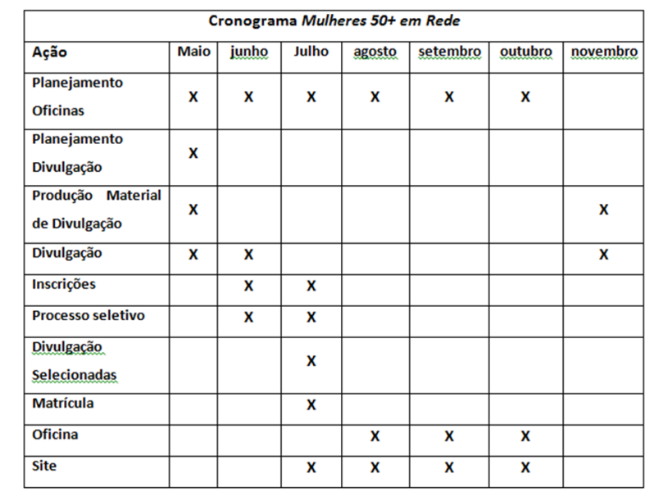
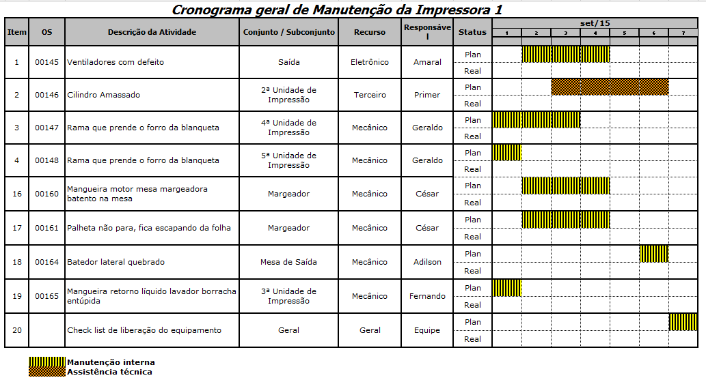
CRONOGRAMA
Estabelece as atividades e prazos para sua realização.
Interessante incluir responsáveis e custos envolvidos em cada atividade.
Viabilidade do projeto.

Slide 17
CONSTRUINDO O CRONOGRAMA

Slide 18




CHECKLIST
Importante instrumento de controle, de verificação
Lista de todas as tarefas inerentes ao evento.
Deve-se estabelecer a periodicidade de verificação.
Importante incluir responsável e um campo para observação.

Slide 19



UTILIZANDO O CHECKLIST
Projeto:
Noite da Pizza
Data de verificação:
20/3/2017
1º sem
10º sem
Pouca aceitação dos empresários
2º sem
Falta cotação dos discos da pizza
4º sem
Aguardando valor do convite
6º sem
Aguarda impressão convite

Slide 20

QUERO UM EVENTO DE SUCESSO...
ALGUMAS FERRAMENTAS
Origem no movimento de qualidade

Slide 21
How measure?
Como medir?
(resultados)
What?
O que precisa ser feito?
(as etapas)
When?
Quando será feito?
(tempo)
How many?
Para quantos será feito? (dimensão)
Where?
Onde será feito?
(local)
How much?
Quanto custará ou arrecadará?
(custo/ superávit)
5W2H
Who?
Quem fará? (responsáveis)
How?
Como será feito?
(método)
Why?
Por que será feito?
(justificativa)

Slide 22
ENTENDENDO O 5W2H
DECISÕES ESTRATÉGICAS
Por quê?
Quanto?
CONSELHO DIRETOR
Why?
How much?
DECISÕES TÁTICAS
O quê?
Como?
Quando?
Onde?
COMISSÃO ORGANIZADORA
What?
How?
What?
Where?
DECISÕES
OPERACIONAIS
Quem?
COLABORADORES DO EVENTO
Who?

Slide 23
CONSTRUINDO 5W2H (4H)

Slide 24
UTILIZANDO 5W2, 3 ou 4H
EVENTO EM 30/4/2017

Slide 25

QUERO UM EVENTO DE SUCESSO...
ALGUMAS FERRAMENTAS
Michel Porter

Slide 26
O CONCEITO SWOT (FOFA)
Albert Humphrey, década de 1960/1970
FORÇAS
DESEMPENHO INTERNO
FRAQUEZAS
Em quais pontos somos fortes?
Em quais pontos precisamos melhorar?
OPORTUNIDADES
AMEAÇAS
Quais aspectos externos podem nos ajudar a melhorar?
Quais aspectos externos podem prejudicar nossa situação?
DESEMPENHO EXTERNO

Slide 27
UTILIZANDO O SWOT...
FORÇAS
Superávit baixo para o objetivo.
Convite caro para o público-alvo.
Evento restrito a nossos amigos.
Rotary Club pouco expressivo na comunidade.
FRAQUEZAS
Expertise.
Eventos animados.
Capacidade do local.
OPORTUNIDADES
AMEAÇAS
Ocorrência de evento semelhante, paralelo, na mesma época.
Desinteresse da comunidade pelo evento.
Criar parcerias.
Obter mais patrocínio.
Os cruzamentos permitem que sejam avaliados os riscos e desafios a enfrentar.

Slide 28
UTILIZANDO O SWOT...
OPORTUNIDADES
OPORTUNIDADES
FRAQUEZAS
FORÇAS
Como os pontos fracos minimizam as oportunidades.
Potencializar as oportunidades pelas forças existentes.
ESTRATÉGIA OFENSIVA
ESTRATÉGIA DE CONFRONTO
FORÇAS
ESTRATÉGIA DE REFORÇO
AMEAÇAS
AMEAÇAS
ESTRATÉGIA DE DEFESA
FRAQUEZAS
Como evitar que os pontos fracos tornem realidade uma ameaça.
Como as forças minimizam as ameaças.

Slide 29
UTILIZANDO O SWOT...
OPORTUNIDADES
OPORTUNIDADES
FRAQUEZAS
FORÇAS
Expertise e eventos animados podem ampliar nossa capacidade de atrair novos patrocínios.
RC com pouca expressividade pode dificultar parcerias ou atrair patrocinadores.
ESTRATÉGIA OFENSIVA
ESTRATÉGIA DE CONFRONTO
FORÇAS
ESTRATÉGIA DE REFORÇO
AMEAÇAS
AMEAÇAS
ESTRATÉGIA DE DEFESA
FRAQUEZAS
O desinteresse do público e a pouca expressividade do RC dificultam a venda de convites.
Local adequado pode anular o desinteresse da comunidade.

Slide 30
Que os seus esforços desafiem as possibilidades.
Lembem-se que as grandes coisas do homem foram conquistadas do que parecia impossível!
Charles Chaplin

Slide 31
MUITO OBRIGADA!
Maria Laiz A. M. Zanardo
Rotary Club São Caetano do Sul Olímpico
Email: mlzanardo@uol.com.br
(11) 99618-4230

